Slide 1
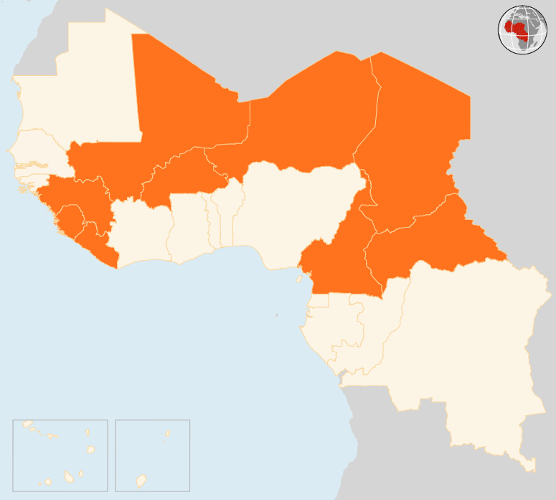
24 - 30 novembre 2015
24 -30 Nov 2015
BURKINA FASO
BURKINA FASO
NOUVEAU PRÉSIDENT ÉLU APRÈS DES ÉLECTIONS PACIFIQUES
Ancien premier ministre du Burkina Faso, Roch Marc Kaboré a été élu président à la suite d’élections pacifiques tenues le 29 novembre. Ce sont les premières élections depuis l’abandon forcé du pouvoir de Blaise Compaoré suite à des protestations populaires en octobre 2014. Le scrutin a parachevé une transition politique qui a été marquée par des tensions et un coup d’état de courte durée.
CAMEROUN
CINQ TUÉS DANS UNE ATTAQUE-SUICIDE
Le 28 novembre, deux kamikazes ont attaqué le village de Dabanga, dans le nord du Cameroun, tuant cinq personnes. Des membres de Boko Haram, qui ont effectué de nombreux raids dans la région de l'Extrême-nord du pays depuis 2013, sont soupçonnés d'être à l’origine de l'attaque.
RÉPUBLIQUE CENTRAFRICAINE (RCA)
LE PAPE EXHORTE À LA TOLÉRANCE ET LA PAIX LORS DE SA VISITE
Le Pape François a appelé à la tolérance et à la paix au cours d'une visite de deux jours en République centrafricaine les 29 et 30 novembre. Dans la capitale Bangui, où la violence a repris en septembre, le pontife a visité les populations déplacées du site de Saint-Sauveur ainsi que le district du PK 5 où il a rencontré la communauté musulmane.
TCHAD
TROIS TUÉS DANS DES RAIDS ARMÉS
Le 24 novembre, des membres présumés de Boko Haram ont attaqué le village de Bolalé, dans la région de Baga-Sola, tuant deux personnes. Une autre personne a été tuée dans une attaque séparée dans la localité de Ngouboua le 20 novembre. La présence militaire a été renforcée après l'état d'urgence décrété le 9 novembre et prolongé jusqu'en mars 2016.
MALI
DES CASQUES BLEUS TUÉS DANS UNE ATTAQUE À LA ROQUETTE
Le 28 novembre, quatre roquettes tirées contre la base de la MINUSMA à Kidal ont tué deux casques bleus des Nations Unies et un civil. Vingt autres personnes ont été blessées, dont quatre grièvement. Le Secrétaire général de l'ONU, Ban Ki-moon, et le Conseil de sécurité ont condamné l'attaque.
NIGER
DIX-HUIT TUÉS DANS L’ATTAQUE D’UN VILLAGE
Le 25 novembre, dix-huit personnes ont été tuées par des hommes armés soupçonnés d’appartenir à Boko Haram, au cours d'une attaque contre le village de Wogom, près du département de Bosso, dans la région de Diffa. Plusieurs villageois ont fui pour trouver refuge ailleurs, toutefois, le nombre exact est encore inconnu.
RÉGIONAL/ MALADIE À VIRUS EBOLA (MVE)
AUCUN NOUVEAU CAS AU LIBÉRIA
Le Libéria n’a rapporté aucun nouveau cas dans la semaine se terminant le 29 novembre. La maladie a refait surface dans le pays le 19 novembre quand un garçon de 15 ans a été diagnostiqué comme ayant le virus Ebola. L'adolescent est mort quatre jours plus tard, le premier décès depuis juillet. Le père et le frère du garçon sont traités pour la maladie dans un hôpital de la capitale Monrovia. Plus de 150 contacts sont surveillés. La Guinée n’a enregistré aucun cas pour le mois passé. La Sierra Leone a été déclarée exempte de transmission Ebola le 7 novembre..
UN NOUVEAU PRÉSIDENT ÉLU
MALI
NIGER
TCHAD
2
CASQUES BLEUS TUÉS
18
TUÉS DANS DES ATTAQUES
3
TUÉS DANS DES RAIDS ARMÉS
RCA
LE PAPE APPELLE À LA TOLÉRANCE
MVE RÉGIONAL
CAMEROUN
0
NOUVEAU CAS AU LIBERIA
5
TUÉS DANS UNE ATTAQUE SUICIDE
Date de création: 01 décembre 2015 Sources de données: UNCS, DevInfo, OCHA. Contact: ocharowca@un.org
Les frontières, noms et désignations employés sur cette carte n’impliquent pas une reconnaissance ou acceptation officielle par les Nations Unies.

